Slide 1

Felix Jacobsen, Dennis Podkolsin, Marcus Koppelmann
Freitag, 18. Februar 2022

Slide 2
Agenda
Integration, Tests
Wartung,
Rollout
ImplementierungTeil II
Dennis
Equaly-BETA
Softwaretests
Felix
Marcus
Demo
Was war zu erarbeiten?
Wie wurde was realisiert?
Lessons Learned
Marcus
2

Slide 3

01 //
Implementierung
Teil II
3

Slide 4


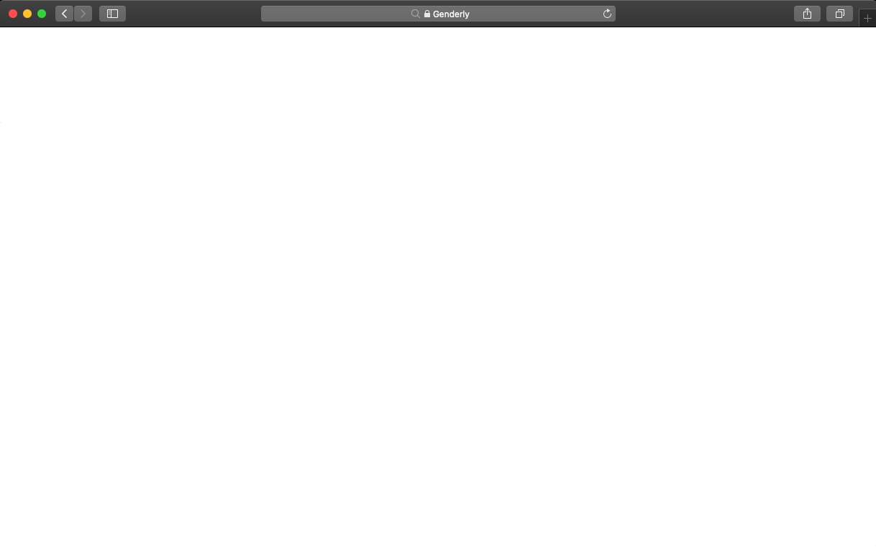
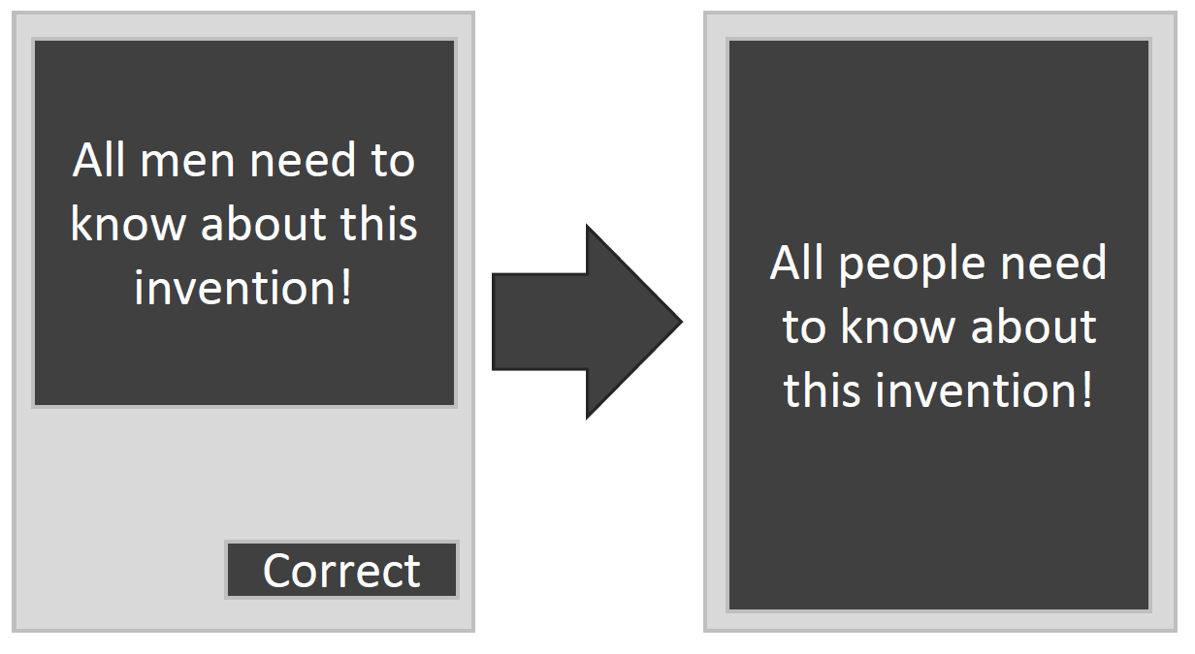
Must Haves
Nice To Haves
Texterfassung, -analyse und Generierung eines genderneutralen Vorschlagstexts.
Veränderte Voraussetzungen:
> Eingegebener Text ist in deutscher oder englischer Sprache
Neue Features:
> Automatische Spracherkennung (EN/DE)
> Semantische Erkennung von zu ersetzenden Wörter (Nebensatzkorrektur, Kontexteinbezug)
> Automatische Erstellung eines gegenderten Textvorschlags
Textoptionen:
> Auswahlmöglichkeiten für Gendering-Stile, z.B.:
> Genderlose Ersatzworte, > Schreibstil mit “*”
> Schreibstil mit “:”
4

Slide 5


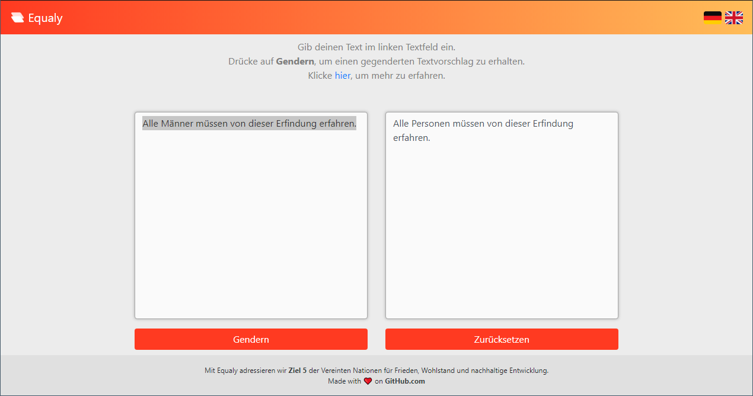







Bilder: https://commons.wikimedia.org/wiki/File:CSS3_and_HTML5_logos_and_wordmarks.svg
https://miro.medium.com/max/1400/1*ymgzIlxykSI7--smaBN5mA.png
https://i.morioh.com/210619/24860a44.webp https://commons.wikimedia.org/wiki/File:SQLite370.svg https://opennlp.apache.org/img/opennlp-navbar-logo.png
https://raw.githubusercontent.com/pemistahl/lingua/main/images/logo.png
5

Slide 6
Word | Annotation
Input Text
Language
Tagger
(DE/EN)
Tokenizer
(Language Specific)
POS-Tagger
(Language Specific)
Annotation Set
Bilder: https://opennlp.apache.org/img/opennlp-navbar-logo.png
https://raw.githubusercontent.com/pemistahl/lingua/main/images/logo.png
6

Slide 7

Word | Annotation
Annotation Set
Substantive Substitution
Substitution Dictionary
Context Substitution
Gender Neutral Text Proposal
7

Slide 8
02 //
Integration, Tests
8

Slide 9
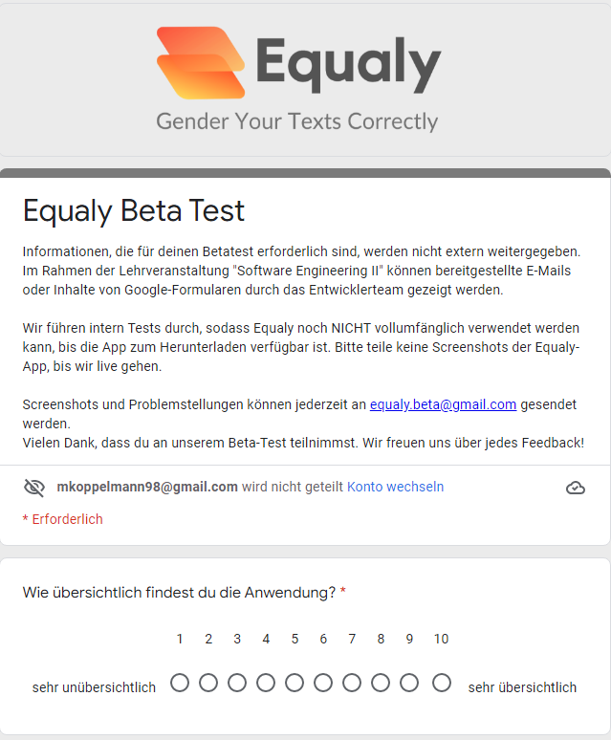
Equaly Beta
9

Slide 10
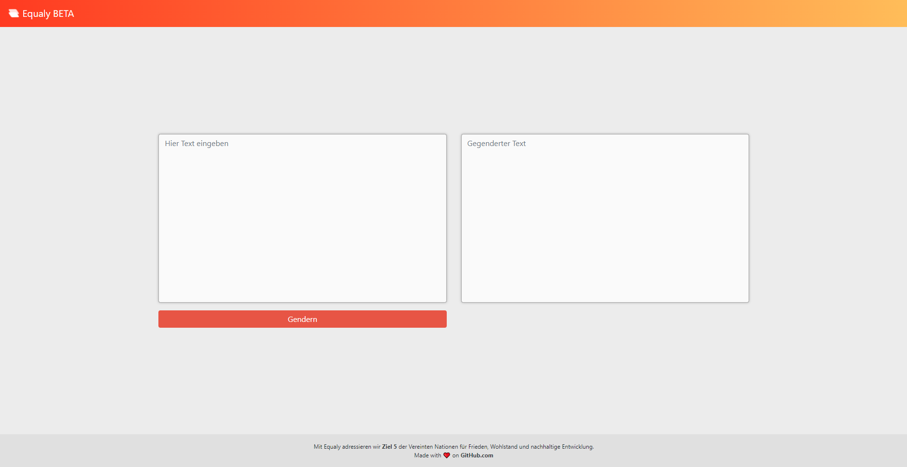
Beta Version
10
Notes:
-Zeitlich begrenztes Betatest Event
-Gezeigter Softwarestand: Equaly-Beta (UI auf Folien zeigen)
-Während BETA als Webseite verfügbar => über Host Heroku

Slide 11
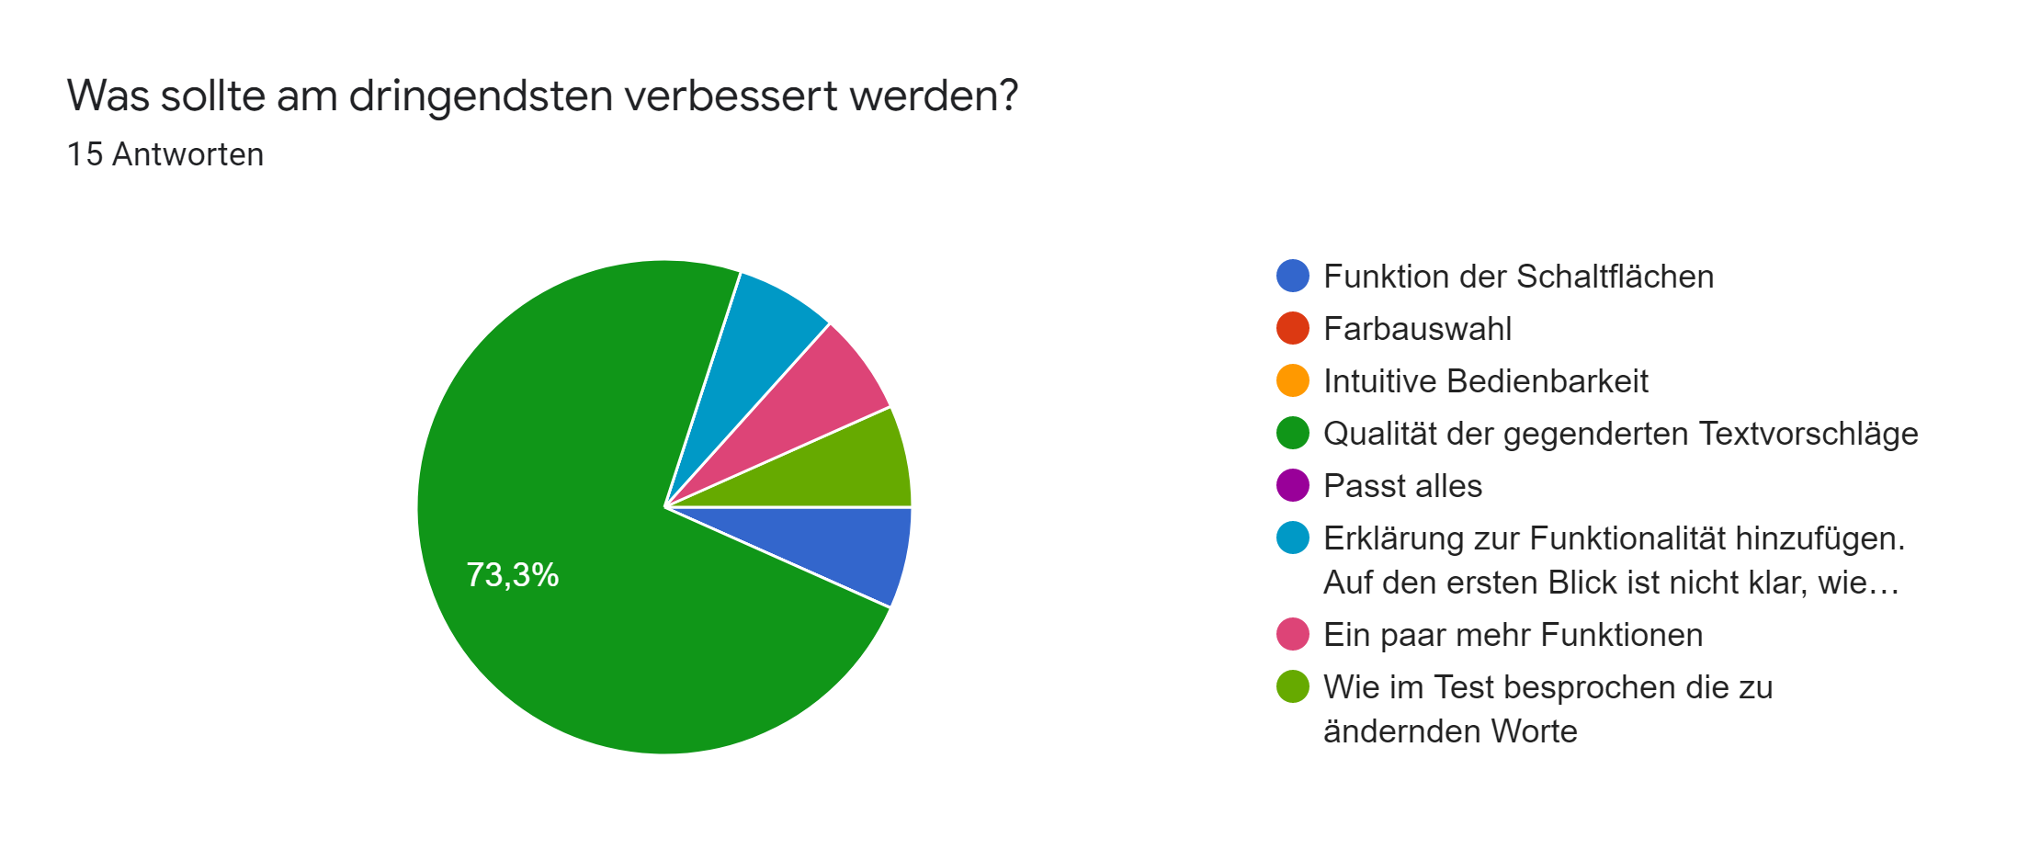
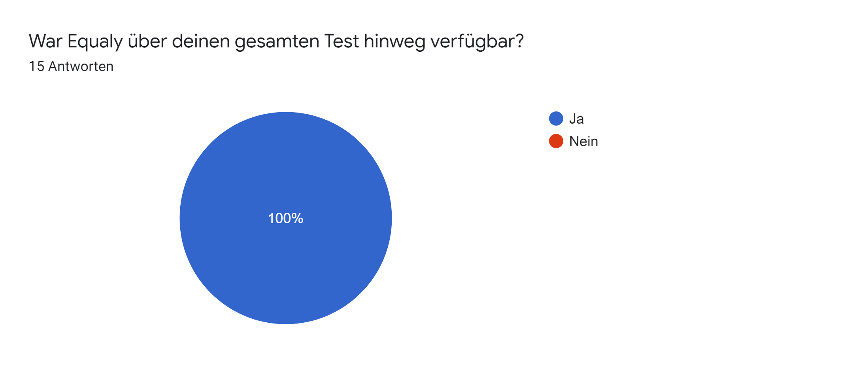
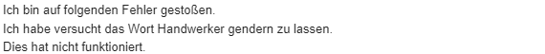
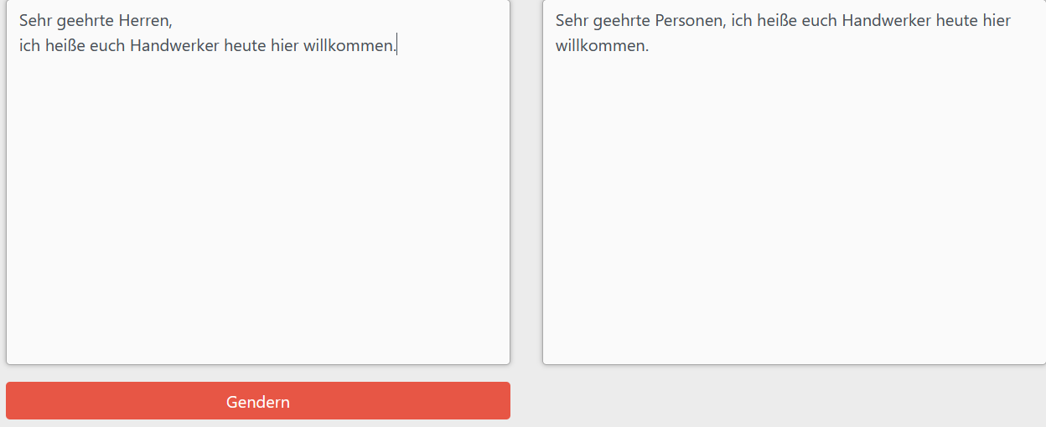
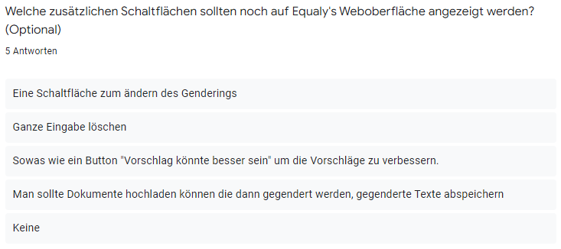
Feedback:
Verbal
Per Mail
Google Forms
Mit Hilfe von Graphen wichtigstes Feedback sofort erkennbar
Zusätzliche Funktionen, Erklärungen, Designanpassungen vorgenommen
11

Slide 12

Softwaretest
JUnit
Zum größten Teil fast alle Klassen getestet
AAA-Struktur
Für die Qualitätssicherung
12
Bild: https://javacodehouse.com/blog/junit-tutorial/

Slide 13
03 //
Wartung, Rollout
13
Notes:
Vorschlag:
Das hier lieber Projektmanagement und Ausblick nennen. Allgemein Zwischenabschnitte neu benennen
Bilder von 02 und 03 tauschen

Slide 14
Demo
Notes:
Das war unsere Zwischenpräsentation zu Genderly. Vielen Dank für Ihre Aufmerksamkeit! ☺

Slide 15
Vielen Dank!
Gibt es Fragen?
Bilder (sofern nicht bereits gekennzeichnet): Eigene Darstellungen unter Verwendung von https://www.canva.com und https://bloggerpilot.com/tools/avatar-generator/
Notes:
Das war unsere Zwischenpräsentation zu Genderly. Vielen Dank für Ihre Aufmerksamkeit! ☺

